Slide 1
Химические реакции
Повторение по теме «Химические реакции»

Slide 2
Определение реакции
Химические явления называются химическими превращениями или химическими реакциями (взаимодействиями).
Химическая реакция это такое явление, в результате которого из одних веществ получаются другие, новые вещества.
Вещества, которые вступают в реакцию называют исходными веществами.
Вещества, которые образуются в результате реакции, называют продуктами реакции:
Исходные вещества
Продукты реакции

Slide 3
Что происходит
Соединение
Разложение
Исходные вещества
Продукты
реакции
Замещение
Обмен

Slide 4
Типы реакций
Реакция соединения
Реакция разложения
Реакция замещения
Реакция обмена

Slide 5
Уравнения реакций
3Mg +Fe₂O₃ → 2FeO + 3MgO
4HNO₃ → 2H₂O + 4NO₂ + O₂↑
2Fe(OH)₃ + 3H₂SO₄ → Fe₂(SO₄)₃ + 6H₂O
4P + 5O₂ → 2P₂O₅
Исходные вещества
Продукты реакции

Slide 6
Признаки реакции
1.Выпадение или растворение осадка
2.Выделение или поглощение газа (запаха)
3.Изменение цвета (окраски) вещества
4.Повышение или понижение температуры
5.Появление пламени, излучение света, взрыв

Slide 7
Условия протекания
Измельчение веществ
Смешивание веществ
Нагревание смеси

Slide 8
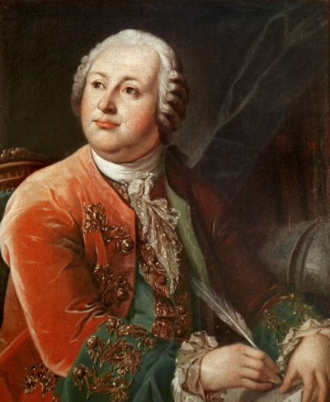
Закон сохранения массы

Slide 9
Доказательство закона
2Fe(OH)₃ | + | 3H₂SO₄ | = | Fe₂(SO₄)₃ | + | 6H₂O
2 моль |  | 3 моль |  | 1 моль |  | 6 моль
2 • 107 г/моль | + | 3 • 98 г/моль | = | 400 г/моль | + | 6 • 18 г/моль
214 г | + | 294 г | = | 400 г | + | 108 г
508 г = 508 г

Slide 10
Реакция соединения
Реакция соединения это такая реакция, в результате которой из двух или нескольких исходных веществ образуется одно новое сложное вещество
Математический алгоритм
A + B = AB
A +B + C = ABC
AB + C = ABC
A + BC = ABC

Slide 11
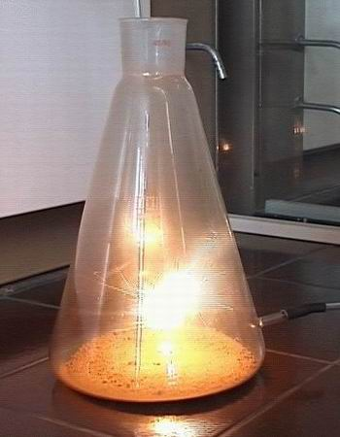
Пример реакции соединения
Горение стальной проволоки в колбе с кислородом:
3Fe + 2O₂ = Fe₃O₄ + Q кДж
Признаками данной реакции являются:
излучение тепла;
излучение света;
изменение цвета вещества.

Slide 12
Укажите правильное уравнение
Не забудьте переписать в тетрадь правильное уравнение!
2Na + O₂ = 2Na₂O
4NO₂ + 2H₂O + O₂ = 4HNO₃
2SO₂ + O₂ = SO₃
SO₂ + H₂O = H₂SO₄

Slide 13
Реакция разложения
Реакция разложения это такая реакция, в результате которой из одного исходного сложного вещества образуется несколько новых веществ
Математический алгоритм
AB = A +B
ABC = A + B + C
ABC = AB + C
ABC = A + BC

Slide 14
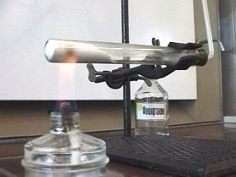
Пример реакции разложения
Разложение кислородсодержащего отбеливателя «Персоль» при нагревании:
2H₂O₂ + Q кДж → 2H₂O + O₂↑
Признаками данной реакции являются:
поглощение тепла;
выделение газа;
образование капелек воды.

Slide 15
Укажите правильное уравнение
Не забудьте переписать в тетрадь правильное уравнение!
2CuCO₃ → CuO + CO₂ ↑
Fe(OH)₃ → Fe₂O₃ + 3H₂O
4HNO₃ → 4H₂O + 4NO₂ + O₂ ↑
2KClO₃ → 2KCl + 3O₂ ↑

Slide 16
Реакция замещения
Реакция замещения это такая реакция, в результате которой атомы простого вещества замещают атомы одного из элементов в сложном веществе.
Математический алгоритм
AB + C= CB +A
ABC + D = DBC + A

Slide 17
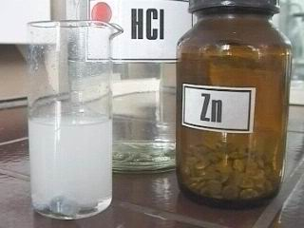
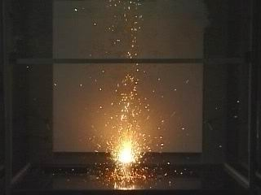
Пример реакций замещения
Взаимодействие цинка с соляной кислотой выражается уравнением:
Zn + 2HCl = H₂↑ + ZnCl₂ + Q кДж Признаками этой реакции является выделение газа и тепла, растворение металла.
Взаимодействие алюминия с оксидом железа (+3) – горение термитной смеси, выражается следующим уравнением:
2Al + Fe₂O₃ = 2Fe + Al₂O₃ + Q кДж Признаками этой реакции является излучение света и тепла, изменение цвета веществ.

Slide 18
Укажите правильное уравнение
Не забудьте переписать в тетрадь правильное уравнение
Mg + MnO₂ = Mn + MgO + Q кДж
3Mg + H₃PO₄ = H₂↑ + Mg₃(PO₄)₂
H₂ + 2CuO = Cu + H₂O – Q кДж
2Al + 3CuSO₄ = Al₂(SO₄)₃ + 3Cu↓

Slide 19
Реакция обмена
Реакция обмена это такая реакция, в результате которой два сложных вещества обмениваются своими составными частями.
Математический алгоритм
AB + CD = CB + AD

Slide 20
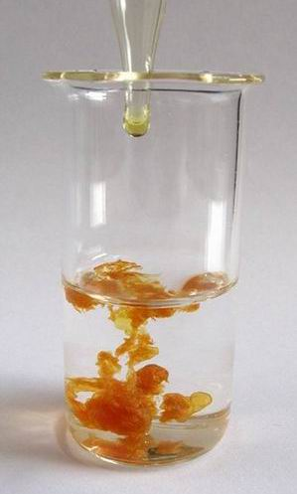
Пример реакции обмена
Взаимодействие двух веществ, находящихся в растворённом виде – гидроксида калия и сульфата железа (+3):
Fe₂(SO₄)₃ + 6KOH = 3K₂SO₄ + 2Fe(OH)₃↓ Признаком этой реакции является выпадение красно-бурого осадка гидроксида железа (+3), то есть Fe(OH)₃↓ .

Slide 21
Укажите правильные уравнения
Не забудьте переписать в тетрадь правильные уравнения
CuSO₄ + 2KOH = Cu(OH)₂↓ + K₂SO₄
H₃PO₄ + KOH = K₃PO₄ + H₂O
Al(OH)₃ + H₂SO₄ = Al₂(SO₄)₃ + H₂O
Na₂O + H₂S = Na₂S + H₂O

Slide 22
Повторим ещё раз:
Химическая реакция – …
Химическое уравнение – …
Типы химических реакций …
Признаки химических реакций …
Закон сохранения массы …
Как решать задачу …

Slide 23
Задания для успешных
Тест №1: химическая реакция
Тест №2: химическое уравнение
Тест №3: типы химических реакций
Тест №4: реакция соединения
Тест №5: расчёт по уравнению

Slide 24
Урок окончен, спасибо!

Slide 25
Это правильный ответ!
Отлично! Так держать!
обратно

Slide 26
Это правильный ответ!
Отлично! Так держать!
обратно

Slide 27
Это правильный ответ!
Отлично! Так держать!
обратно

Slide 28
Это правильный ответ!
Отлично! Так держать!
обратно

Slide 29
Это неверный ответ!
Подумай ещё!
обратно

Slide 30
Это неверный ответ!
Подумай ещё!
обратно

Slide 31
Это неверный ответ!
Подумай ещё!
обратно

Slide 32
Это неверный ответ!
Подумай ещё!
обратно

